Slide 1
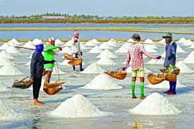
আজকের ক্লাসে সবাইকে শুভেচ্ছা

Slide 2
পরিচিতি
সম্ভু নাথ রায়
মনোহরপুরদাখিল মাদরাসা
মনিরামপুর,যশোর
Email-
sambho7440@gmail.com
বিজ্ঞান
অষ্টম শ্রেণি
ত্রয়োদশ অধ্যায়
খনিজ লবণ
পাঠ-8

Slide 3
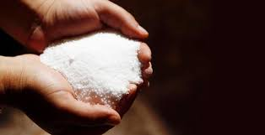
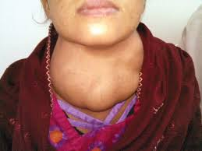
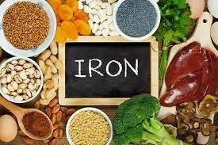
নিচের ছবি গুলো লক্ষ কর

Slide 4
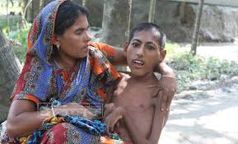
নিচের ছবি গুলো দেখে আমরা কি বুঝতে পারছি ?
খনিজ লবণ

Slide 5
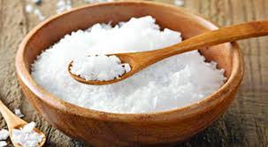
আজকের পাঠ………
খনিজ লবণ ও এর অভাবজনিত রোগ

Slide 6
শিখনফল
এই পাঠ শেষে শিক্ষার্থীরা ...
মানবদেহে খনিজ লবণের প্রয়োজনীয়তা কী বলতে পারবে।
মানবদেহে খনিজ লবণের অভাবজনিত রোগের নাম বলতে পারবে।
খনিজ লবণের অভাবজনিত রোগের লক্ষণ ও প্রতিকার ব্যাখ্যা করতে পারবে।
রাফেজ বা আঁশযুক্ত খাদ্য বণ©না করতে পারবে।

Slide 7
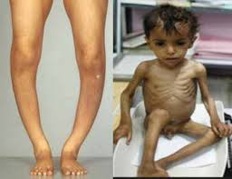
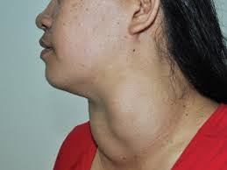
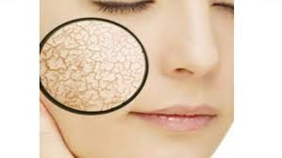
খনিজ লবণের প্রয়োজনীয়তা
রিকেটস
ক্রোটিনিজম
গলগন্ড
শুষ্কতা
এ্যানিমিয়া

Slide 8
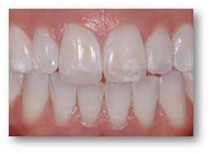
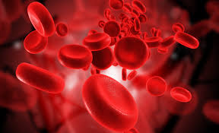
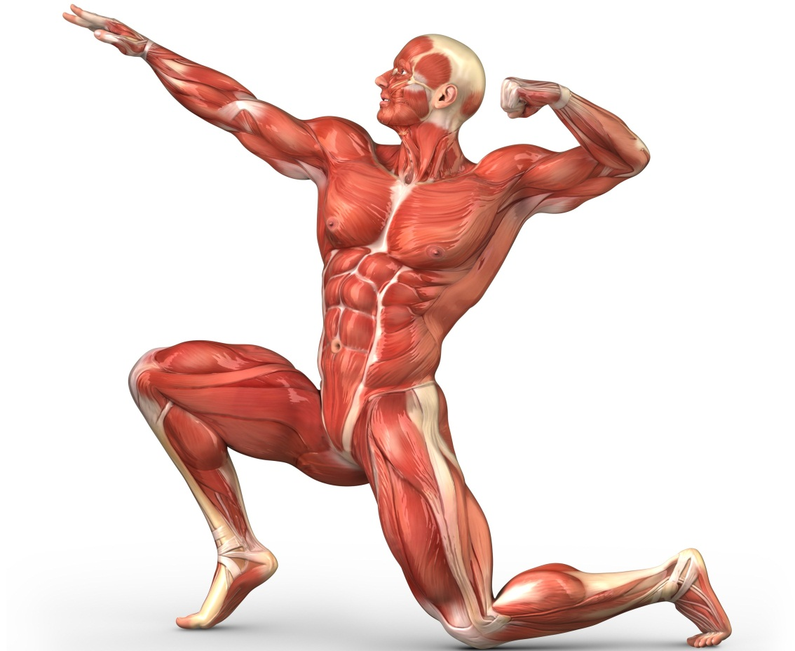
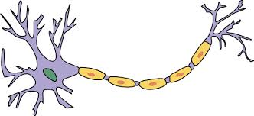
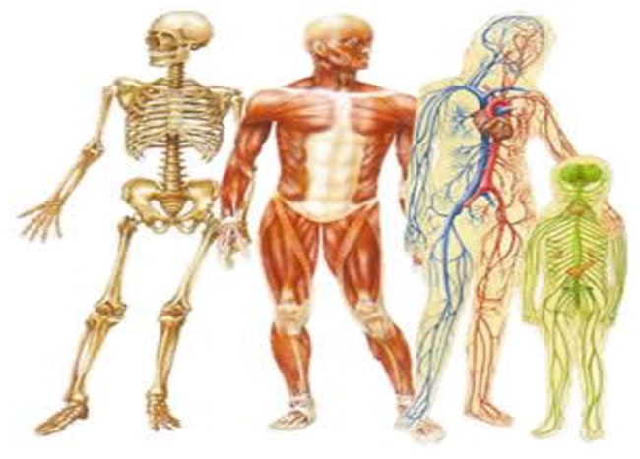
খনিজ লবণের প্রয়োজনীয়তা
দাঁত ও হাড় গঠনে, রক্ত জমাট বাঁধতে ও সুষ্ঠু স্নায়ু ব্যবস্থাপনায় কোন খনিজ উপাদানটি সাহায্য করে?
খনিজ লবণ

Slide 9
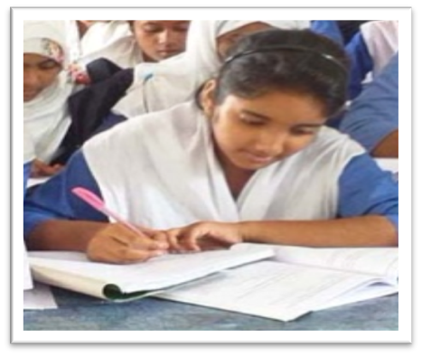
একক কাজ
মানবদেহে খনিজ লবণের প্রয়োজনীয়তা কী?

Slide 10
খনিজ লবণের অভাবজনিত রোগ
রিকেটস
গলগন্ড
ক্রোটিনিজম
খনিজ লবণ
শুষ্কতা
এ্যানিমিয়া

Slide 11
খনিজ লবণের অভাবজনিত রোগ
গলগন্ড
প্রতিকার
থাইরয়েডগ্রণ্থি ফুলে যায়,শ্বাস নিতে কষ্ট হয়।
লক্ষণ
রোগের প্রাথমিক অবস্থায় আয়োডিনযুক্ত লবণ খাওয়া।
শ্বাস – প্রশ্বাসের সময় কষ্ট হয় ।
সামুদ্রিক মাছ,মাছের তেল,সামুদ্রিক শৈবাল খাওয়া।
গলার আওয়াজ ফ্যাঁসফেসে হয়ে যায়।
প্রয়োজনে ডাক্তারের পরামশ© নেওয়া।
গলায় অস্বস্তিবোধ হয়,খাবার গিলতে কষ্ট হয়।
আক্রান্ত ব্যক্তিঅবসাদ ও দূব©লতাবোধ করে।

Slide 12
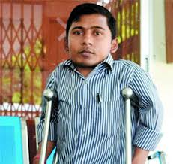
খনিজ লবণের অভাবজনিত রোগ
ক্রোটিনিজম
প্রতিকার
লক্ষণ
প্রতিরোধ
দেহের বধ©ন মন্থর হয়।
যথাসময়ে সঠিক চিকিৎসা করা হলে শিশুদের দৈহিক অসুধাগুলি দূর হয় ও স্বাভাবিক বৃদ্ধি ঠিক রাখা যায়।
পুরু্ত্বক,মুখমন্ডলের পরিবত©ন হয়।
খাবারে আয়োডিনযুক্ত লবণ দিয়ে এ রোগ প্রতিরোধ করা যায়।
পুরু ঠোঁট,বড় জিহ্বা,মানসিক প্রতিবন্ধী হওয়ার সম্ভাবনা থাকে।

Slide 13
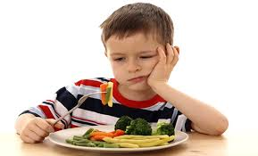
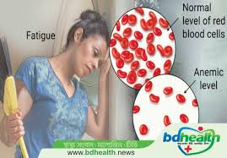
খনিজ লবণের অভাবজনিত রোগ
এ্যানিমিয়া
দূব©লতাবোধ,মাথা ও গা ঝিমঝিম করা।
লক্ষণ
প্রতিকা
বুক ধড়ফড় করে।
লৌহ সমৃদ্ধ শাকসবজি,ফল,মাংশ,ডিমের কুসুম খাওয়া।
মাথা ঘোরানো,অল্প পরিশ্রমে হাফিয়ে উঠা।
ওজন হ্রাস ও অরুচি দেখা দেয়।

Slide 14
জোড়ায়কাজ
খনিজ লবণের অভাবজনিত ৩টি রোগের নাম লিখ।

Slide 15
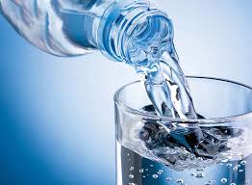
পানি
পানি জীবন ধারনের অপরিহায© উপাদান।প্রাণী দেহের শতকরা ৭০-৮০ ভাগই পানি।দেহ গঠনে পানির প্রয়োজনীয়তা সবচেয়ে বেশী।
কাজ
পানির জন্যই রক্ত সঞ্চালন তাপ নিয়ন্ত্রণ সম্ভব হয়।
পানি দেহ থেকে দূষিত পদাথ© বের করে দেয়।

Slide 16
সুষম খাদ্য তালিকা
ডিমের সাদা অংশ,দুধ,দুধের তৈরি খাবার,মাছ,মাংশ
ভাত,রুটি,চিনি,গুড়,সুজি,আলু,মিষ্টিআলুমুড়ি,চিড়া, ইত্যাদি
তেল,ঘি,ডিমের কুসুম,কলিজা,মাখন,বাদাম
সব ধরনের ডাল,মটরশুটি শিমের বিচি,বাদাম
মৌসুমি ফল
সবুজ,হলুদ ও অন্যান্য রঙের শাকসবজি
শরীর বৃদ্ধিকারক খাবার
শক্তিদায়ক খাবার
রোগ প্রতিরোধক খাবার

Slide 17
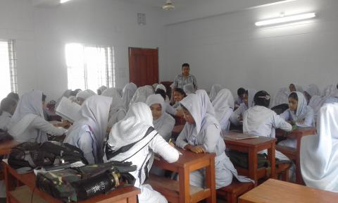
দলীয় কাজ
গলগন্ড রোগের লক্ষণ ও প্রতিকার দলে আলোচনা করে খাতায় লিখ।

Slide 18
মূল্যায়ন
থাইরয়েড গ্রস্থির কাজ সুষ্ঠুভাবে সম্পাদন করে নিচের কোনটি?
ক) ক্লোনিন
খ) ক্যালসিয়াম
গ) আয়োডিন
ঘ) ফসফরাস ।
খনিজ লবণ দেহে কয়ভাবে কাজ করে?
ক) ২ভাবে
খ) ৩ভাবে
গ) ৪ভাবে
ঘ) ৫ভাবে
প্রাণী দেহের শতকরা কত ভাগ পানি থাকে?
ক) ৭০-৮০ ভাগ
খ) ৮০-৮০ভাগ
গ) ৮৫-৯০ ভাগ
ঘ) ৯০-৯৫ ভাগ

Slide 19
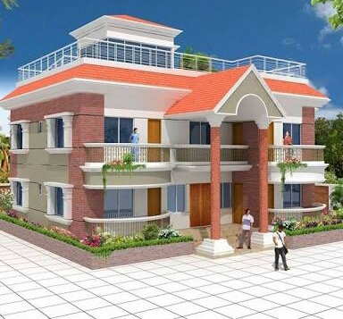
বাড়ির কাজ
সুষম খাদ্য তালিকার ফ্লো-চাট© তৈরি করে আনবে

Slide 20
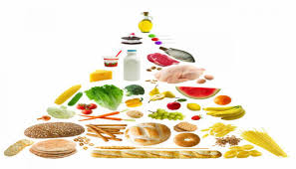
সবাইকে ধন্যবাদ

